Slide 1
Деревья принятия решений

Slide 2
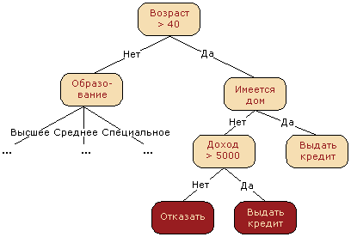
Дерево решений – представленный в виде связного ациклического графа план, который предоставляет несколько возможных путей принятия решения и исход для каждого пути.
Принятие решения о выдаче кредита на основе дерева решений

Slide 3
Преимущества деревьев принятия решений
понятны и легко интерпретируемы
процесс, на основе которого они достигают прогноза, абсолютно прозрачен
легко справляются с сочетанием численных (доход) и категорийных (образование) признаков
могут классифицировать данные, для которых атрибуты отсутствуют
используют модель «белого ящика»

Slide 4
Недостатки деревьев принятия решений
являются «жадным» алгоритмом
могут создаваться слишком сложные конструкции, которые недостаточно полно представляют данные (переобучение)

Slide 5
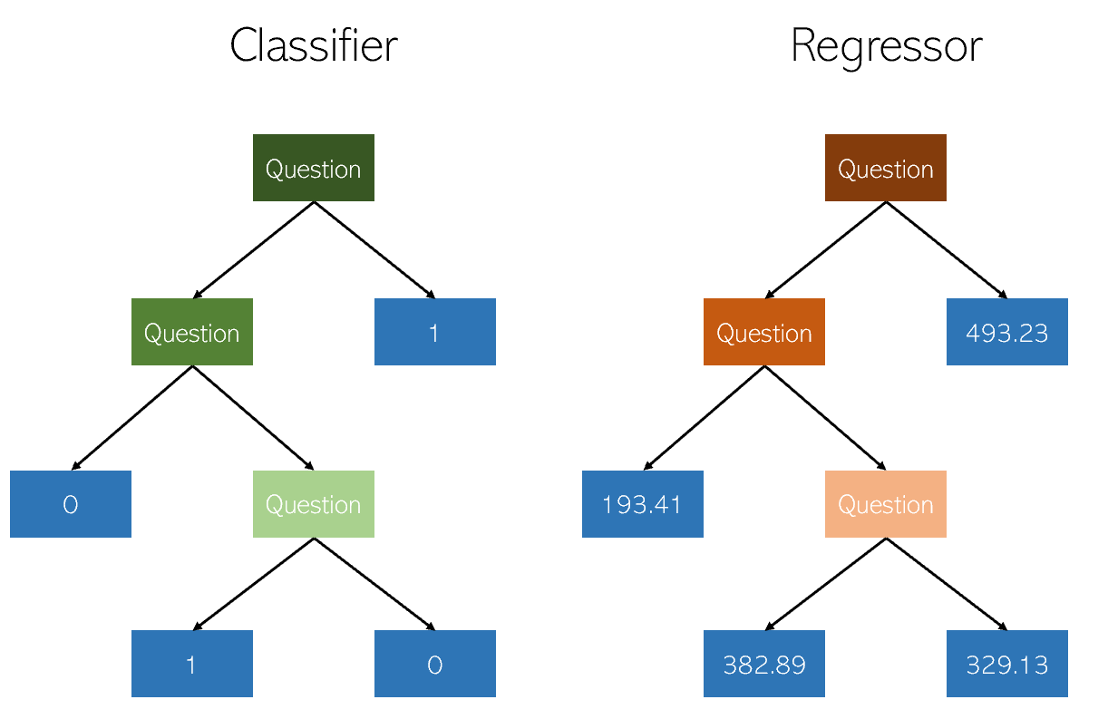
а

Slide 6
Принципы построения дерева принятия решений
решить, какие вопросы задавать и в каком порядке. Каждый возможный вопрос разделяет оставшиеся возможные варианты в соответствии с полученным ответом.
подобрать такие вопросы, ответы на которые дают максимум информации о предмете предсказания

Slide 7
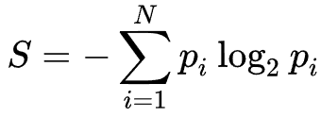
Энтропия
Часто имеет значение беспорядка, хаоса.
В данном случае обозначает неопределенность или непредсказуемость, связанную с данными.
где p_{i} – вероятности нахождения системы в i-ом состоянии

Slide 8



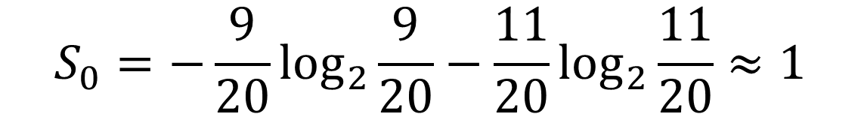
Пример с шарами
Синий:
Желтый:
$$S_{0}=−\frac{9}{20}\log_{2}{\frac{9}{20}−\frac{11}{20}\log_{2}{\frac{11}{20}≈1}}$$

Slide 9
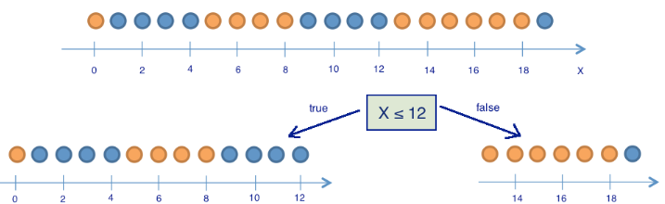
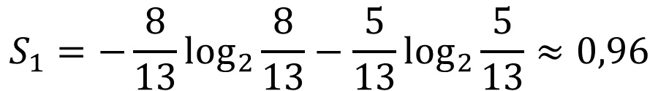
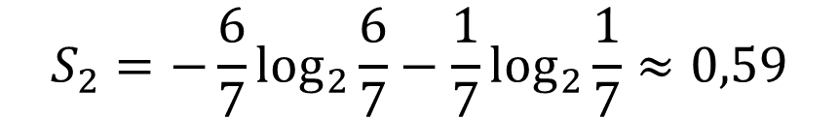
Как изменится энтропия (неопределенность), если разбить шарики на две группы – с координатой меньше либо равной 12 и больше 12:
$$S_{1}=−\frac{8}{13}\log_{2}{\frac{8}{13}−\frac{5}{13}\log_{2}{\frac{5}{13}≈0,96}}$$
$$S_{2}=−\frac{6}{7}\log_{2}{\frac{6}{7}−\frac{1}{7}\log_{2}{\frac{1}{7}≈0,59}}$$

Slide 10
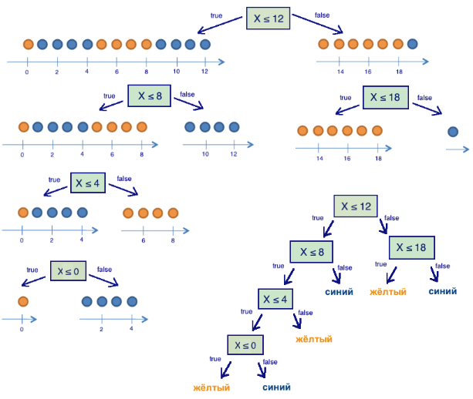

Продолжим деление шариков на группы до тех пор, пока в каждой группе шарики не будут одного цвета:
Группа шариков одного цвета упорядоченная, если ее энтропия равна нулю:
$$\log_{2}{1=0}$$

Slide 11
Уровень | Язык | Твиты | Уч. степень | Решение
Senior | Java | no | no | отказ
Senior | Java | no | yes | отказ
Mid | Python | no | no | принят
Junior | Python | no | no | принят
Junior | R | yes | no | принят
Junior | R | yes | yes | отказ
Mid | R | yes | yes | принят
Senior | Python | no | no | отказ
Senior | R | yes | no | принят
Junior | Python | yes | no | принят
Senior | Python | yes | yes | принят
Mid | Python | no | yes | принят
Mid | Java | yes | no | принят
Junior | Python | no | yes | отказ

Slide 12
Уровень | Язык | Твиты | Уч. степень | Решение
Senior | Java | no | no | отказ
Senior | Java | no | yes | отказ
Mid | Python | no | no | принят
Junior | Python | no | no | принят
Junior | R | yes | no | принят
Junior | R | yes | yes | отказ
Mid | R | yes | yes | принят
Senior | Python | no | no | отказ
Senior | R | yes | no | принят
Junior | Python | yes | no | принят
Senior | Python | yes | yes | принят
Mid | Python | no | yes | принят
Mid | Java | yes | no | принят
Junior | Python | no | yes | отказ
Энтропия:
Уровень - 0.69
Язык - 0.86
Твиты - 0.78
Уч. Степень - 0.89
Значит, начинаем дерево с уровня,
создаем для него поддерево

Slide 13
Энтропия:
Язык - 0.4
Твиты - 0
Уч. Степень - 0.95

Slide 14
Остается Junior

Slide 15
Уровень | Язык | Твиты | Уч. степень | Решение
Senior | Java | no | no | отказ
Senior | Java | no | yes | отказ
Mid | Python | no | no | принят
Junior | Python | no | no | принят
Junior | R | yes | no | принят
Junior | R | yes | yes | отказ
Mid | R | yes | yes | принят
Senior | Python | no | no | отказ
Senior | R | yes | no | принят
Junior | Python | yes | no | принят
Senior | Python | yes | yes | принят
Mid | Python | no | yes | принят
Mid | Java | yes | no | принят
Junior | Python | no | yes | отказ

Slide 16
Алгоритм обучения: нужно находить правила (предикаты), на основе которых разбивать тренировочный набор данных, таким образом, чтобы уменьшалось среднее значение энтропии.
Процесс деления множества данных на части, приводящий к уменьшению энтропии, можно рассматривать как производство информации.

Slide 17
Случайные леса
Деревья принятия решений приспосабливаются к обучающим данным и имеют сильную тенденцию к переобучению.
Данный метод подразумевает создание нескольких деревьев (ансамбля), которые затем «принимают коллективное решение на основе голосования» о том, каким образом классифицировать входящие значения (берется наиболее частое значение).

Slide 18
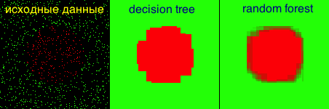
Случайные леса
Единичное дерево принятия решений описывает область, которая полностью содержит красные точки, в то время как ансамбль деревьев описывает фигуру, которая более близка к окружности.

Slide 19
Заключение
Деревья принятия решений хороши когда приходится обрабатывать данные со смешанными (категориальными и числовыми) атрибутами.
Просты для понимания и реализации
Склонны к переобучению
В основе лежат эвристические алгоритмы

